Slide 1
Mit dem Page Object Pattern und Geb zu Test Driven Development für Web-UIs
Stephan Classen

Slide 2

Über mich
Stephan Classen
TDD enthusiast
Liebt Open Source
Hasst repetitive Aufgaben

Slide 3
Über mich
Stephan Classen
TDD enthusiast
Liebt Open Source
Hasst repetitive Aufgaben
Ein bisschen paranoid

Slide 4
Über mich
Stephan Classen
stephan.classen@canoo.com
Aktuelle Folien
 github.com/sclassen/herbstcampus2016

Slide 5
Vorteile von UI Tests
End To End – Kein Mocking
Erkennt Probleme einzelner Browser
Schnellere Iterationen
Spart Geld

Slide 6
Herausvorderungen bei UI Tests
Schwierig zu automatisieren
Stabilität
Anfällig für Änderungen
Langsam

Slide 7


Slide 8
Aufzeichnen - Abspielen
Beispiel: Selenium IDE
Einfach zu erzeugen
Schwierig nachzuvollziehen
Schwierig anzupassen
Schwierig zu erweitern

Slide 9
Skripten
Beispiel: Canoo WebTest / Selenium
Nachvollziehbar und anpassbar
Sehr Low-Level
Viel Duplizierung wenig Reuse
Tests kennen die UI Repräsentation

Slide 10
Modell basiert
Beispiel: WebDriver mit PageObjects
Weniger Low-Level
Abstraktion der UI Repräsentation
Einfacher anpassbar

Slide 11
Natürliche Sprache
Beispiel: Cucumber / JBehave
Schicht über Skripting/Modell basiert
Tests sind für alle verständlich
Kosten für Übersetzung

Slide 12
Entwickler fokusiert
Beispiel: Geb (mit Spock)
Groovy - Code mit starken DSLs
Integrierte Modellunterstützung
Lesbar für nicht IT Personen
Fokus auf Bedienbarkeit
    Jquery Selektoren
    Detailierte Fehlermeldungen

Slide 13
Ansätze in der Übersicht
Natürliche
Sprache
Geb
Modell basiert
(Page Object)
Verständlichkeit
Skripten
Aufzeichnen
Abspielen
Wartbarkeit

Slide 14


Ohne Page Object Pattern

Slide 15
Mit Page Object Pattern
Page Object

Slide 16


Slide 17
Geb – Daten und Fakten
Sprache: Groovy
Anfang: November 2009
Gründer: Luke Daley
Verantwortlicher: Marcin Erdman

Slide 18
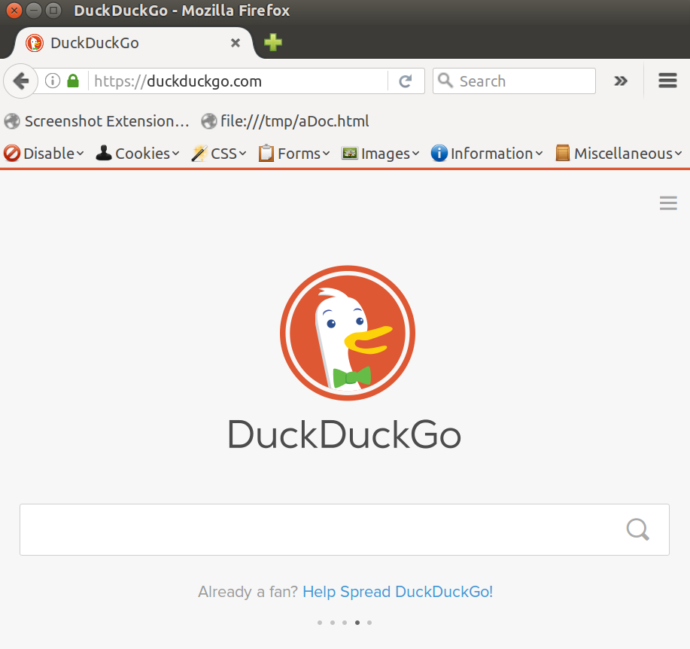
Geb – Architektur

Slide 19
Geb – Architektur
Page

Slide 20
Geb – Architektur
Browser
Page

Slide 21
Geb – Architektur
Browser
Page
Content

Slide 22
Content

Slide 23
Geb – Navigator API
Ein Navigator Objekt repräsentiert
0, 1 oder mehrere HTML Elemente.
Selektieren
Traversieren
Auslesen
Interagieren

Slide 24
Geb – Navigator API – Selektieren
$(<css>, <index/range>, <attribute/text>)
Ermöglicht Elemente zu selektieren
Alle Parameter sind optional
Gibt nie NULL zurück

Slide 25
Geb – Navigator API – Selektieren
$(<css>, <index/range>, <attribute/text>)
$('div')
// alle <div> Elemente
$('div.foo')
// alle <div class="foo"> Elemente
$('div#foo p:first-child[title^="bar"]')
// Falls vom WebDriver unterstüzt

Slide 26
Geb – Navigator API – Selektieren
$(<css>, <index/range>, <attribute/text>)
$('div', 0)
// das erste <div> Elemente
$('div', 2..4)
// das 3., 4. und 5. <div> Elemente

Slide 27
Geb – Navigator API – Selektieren
$(<css>, <index/range>, <attribute/text>)
$('div', attr: 'foo')
// alle <div attr="foo"> Elemente
$('div', text: 'foo')
// alle <div>foo</div>
$('div', attr: 'foo', text: 'bar')
// alle <div attr="foo">bar<div>

Slide 28
Geb – Navigator API – Selektieren
$(<css>, <index/range>, <attribute/text>)
$('div', text: ~/.*foo/)
// Regexp auf attribute/text
$('div', text: contains('foo'))
// Hilfsmethode erzeugt eine Regexp

Slide 29
Geb – Navigator API – Selektieren
$('div#foo').find('form')
// Sucht innerhalb des Navigator
// Gleiche Parameter wie $()
$('div').filter('.b')
$('div').not('.b')
$('div').has('p')
$('div').hasNot('p', attr: 'foo')
// Selektiert eine Teilmenge des
// Navigator

Slide 30
Geb – Navigator API – Traversieren
$('#foo').parent()
$('#foo').children('div', text: 'bar')
// Nicht rekursiv
$('#foo').previous()
$('#foo').prevAll()
$('#foo').next()
$('#foo').nextAll()
$('#foo').siblings()
// Geschwister / Nachbarn
// Unterstützen <css> und <attribute>

Slide 31
Geb – Navigator API – Auslesen
<p id="a" class="b c" foo="d">Inhalt</p>
$('#a').text() == 'Inhalt'
$('#a').tag() == 'p'
$('#a').classes() == ['b', 'c']
$('#a').attr('foo') == 'd'
$('#a').@foo() == 'd'
$('input').value()
// Inhalt eines Formular Element

Slide 32
Geb – Navigator API – Auslesen
$('#foo').isDisplayed()
// ist das Element sichtbar
$('input#bar').isEnabled()
$('input#bar').isDisbled()
// Zustand des @disabled Attribut
$('input#bar').isEditable()
$('input#bar').isReadOnly()
// Zustand des @readonly Attribut

Slide 33
Geb – Navigator API – Interagieren
$('#foo').click()
// einfach immer drauf klicken

Slide 34
Geb – Navigator API – Interagieren
$('input#username').value('test')
$('input#username') = 'test'
// Schreiben (Ersetzen)
$('input#username') << 'user'
// Schreiben (Anfügen)
$('input#pwd') <<
Keys.chord(Keys.CONTROL, 'v')
// Auch Tastenkombinationen möglich

Slide 35
Page

Slide 36
Geb – Page – Helfer
interact {
keyDown Keys.SHIFT
click $('li.clicky')
keyUp Keys.SHIFT
}
interact {
dragAndDropBy($('#foo'), 150, 200)
}

Slide 37
Geb – Page – Helfer
browser.driver.executeScript(
"return arguments[0];", 1
) == 1
js.aGlobalVariable == 'foo'
js."document.title" == 'about'
js."document.write"('<div>foo</div>')
js.exec(1, "return arguments[0];") == 1

Slide 38


Geb – Page
class MyPage extends Page {
static url = '/foo'
static at = {
title == 'My Page'
}
}
URL der Seite
Überprüft ob der Browser auf dieser
Seite ist

Slide 39
Geb – Page – Content
class MyPage extends Page {
static content = {
header { $('h1', 0) }
footer { $('div#footer') }
}
}
Mit dem Content Block wird der Inhalt
der Seite modelliert.

Slide 40
Geb – Page – Content
class MyPage extends Page {
static content = {
itemCount { $('#item').size() }
name { $('input#name').value() }
}
}
Ist meistens ein Navigator Objekt
muss aber nicht !!

Slide 41
Geb – Page – Content
class MyPage extends Page {
static content = {
foo { arg ->
$('div', title: arg) }
}
}
Es können auch Argumente übergeben
werden

Slide 42
Geb – Page – Content
class MyPage extends Page {
static content = { … }
void foo() {
// kann content verwenden
}
}
Neben content können auch normale
Methoden definiert werden.

Slide 43
Geb – Page – Content
Der Content wird
vererbt.

Slide 44
Geb – Page – Content
Der Content wird
vererbt.

Slide 45
Geb – Module

Slide 46
Geb – Module
class MyModule extends Module {
static content = {
name { $('td', 0) }
price { $('td', 1) }
}
}
Gruppiert mehrere Elemente
Wie eine Page aber ohne URL

Slide 47
Geb – Module
class MyPage extends Page {
static content {
shoppingCart {
$('div#cart').module(CartModule)
}
items {
$('tr').moduleList(ItemModule)
}
}
}

Slide 48

Single Page Application

Slide 49
Synchron vs. Asynchron
Bei klassischem Laden einer Seite
weiss der Browser wann die Seite
geladen ist.
Bei asynchronem (Nach-)Laden von
Daten/Elementen weiss der Browser
nicht wann die Seite geladen ist.

Slide 50
Warten warten warten
Warten bis die Seite „geladen“ ist
Die Geb Page bietet Hilfestellung
$('a#loadMore').click()
waitFor {
items.size() > 10
}
items[10].click()

Slide 51
Worauf warten?
Block UI
  Elemente werden hinter dem
  Overlay geladen
Alle Request fertig
  Counter im JS verwenden

Slide 52


Slide 53
Spock – Daten und Fakten
Sprache: Groovy
Version 0.1: März 2009
Gründer: Peter Niederwieser

Slide 54
Spock
class MySpec extends Specification {
def "test something"() {
given:
int a = 2
when:
int result = 2 * a
then:
result == 4
}
}

Slide 55
Spock
class MySpec extends Specification {
void setup() { … } // @Before
void setupSpec() { … } // @BeforeClass
void cleanup() { … } // @After
void cleanupSpec() { … } // @AfterClass
}

Slide 56
Spock & Geb
@Stepwise
class MySpec extends GebReportingSpec {
def "smoke test"() {
when:
go 'localhost:8080/foo'
then:
title == 'Hello World'
}
}

Slide 57
GEB & Spock
Browser
Page
Content

Slide 58
GEB & Spock
Browser
Page
Spock
Content

Slide 59


Slide 60

Login schlägt fehl

Slide 61
Login schlägt fehl
Am Ende jedes Tests ausloggen
  In der cleanupSpec Methode
  In einer Basisklasse

Slide 62

Daten sind alle weg

Slide 63
Daten sind alle weg
Erzeuge die Daten für den Test
  In der setupSpec Methode
  Räume in der cleanupSpech auf
  Verwende unique Strings (Zeit/Hash)
  Builder Pattern

Slide 64



Works on my machine

Slide 65
Works on my machine
Laufzeitinfo in der Fusszeile anzeigen
  Server / DB Name
  Version (inkl. Commit-ID)

Slide 66
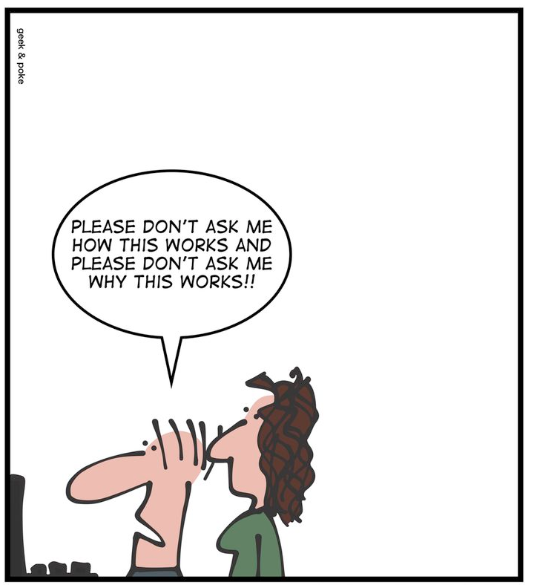

Slide 67
HTML markieren
Id und Klassen verwenden um wichtige
Elemente zu markieren.
Aussagekräftige Namen verwenden
Geb-Module für Listen und Pop-Ups

Slide 68
Wartbarkeit
Page Object

Slide 69
Wartbarkeit
Page Object

Slide 70
Page Object näher an den Test
Content der Page soll dem Test die
Information in der richtigen Form liefern
  Meistens keine Navigatoren
  Parametrieter Content

Slide 71
Page Object näher an den Test
titleLabel.text().contains(user.name)
userName == user.name
tableRows.hasNot('th').size() == 5
numResults == 5
tableRows[5].text().contains('foo')
resultTitle(5) == 'foo'

Slide 72
Page Object näher an den Test
Methoden für Aktionen
  Navigieren
  Ausfüllen einfacher Formulare
  Methode pro Ausgang/Resultat

Slide 73
Page Object näher an den Test
aboutPageLink.click()
waitFor { at AboutPage }
gotoAboutPage()
userNameInput = username
passwordInput = password
loginLink.click()
waitFor { at MainPage }
login(username, password)
loginUnsuccessful(username, password)

Slide 74


Slide 75
Tool Support
Geb und Spock sind Groovy
Groovy ist eine dynamische Sprache
IDE ist meist ein wenig überfordert
Delegation
  Spock → Browser → Page

Slide 76
Page explizit machen
@Shared
Page p
def "someTest"() {
given:
p = at MainPage
when:
p = p.gotoAboutPage()
then:
p.version == '1.2.6'
}

Slide 77
Schreibt UI-Tests mit
Geb und Spock
http://www.gebish.org
http://spockframework.org

